Slide 1
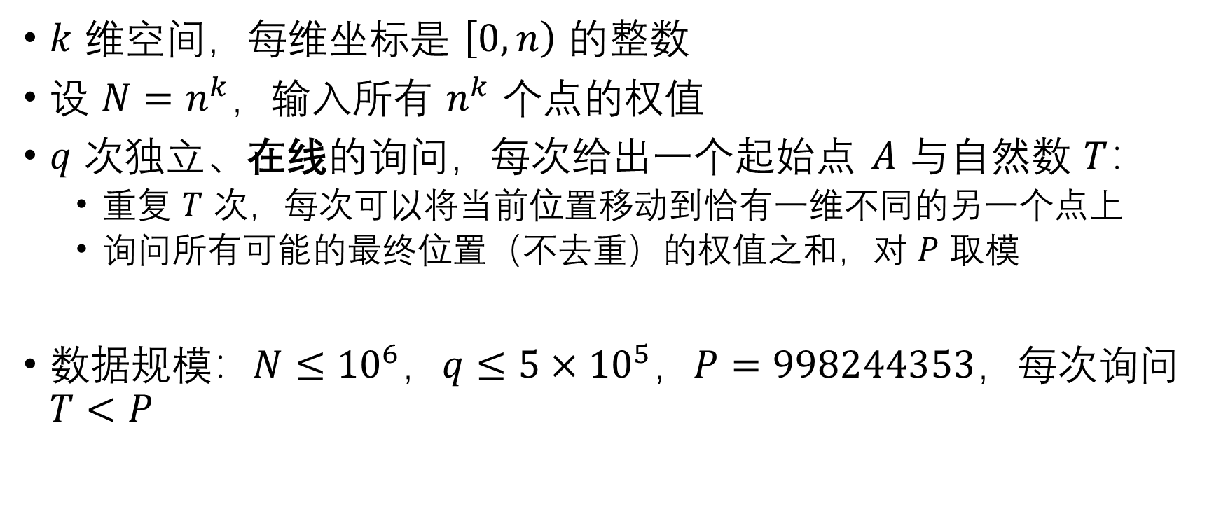
题意
$k$ 维空间，每维坐标是 $\left[0, n\right)$ 的整数
设 $N=n^{k}$，输入所有 $n^{k}$ 个点的权值
$q$ 次独立、在线的询问，每次给出一个起始点 $A$ 与自然数 $T$：
重复 $T$ 次，每次可以将当前位置移动到恰有一维不同的另一个点上
询问所有可能的最终位置（不去重）的权值之和，对 $P$ 取模
数据规模：$N≤{10}^{6}$，$q≤5×{10}^{5}$，$P=998244353$，每次询问 $T<P$

Slide 2
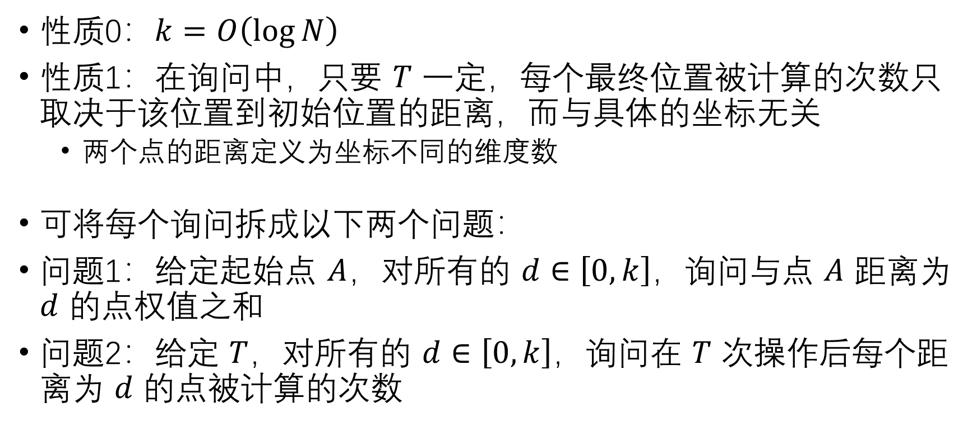
性质
性质0：$k=O\left(\log{N}\right)$
性质1：在询问中，只要 $T$ 一定，每个最终位置被计算的次数只取决于该位置到初始位置的距离，而与具体的坐标无关
两个点的距离定义为坐标不同的维度数
可将每个询问拆成以下两个问题：
问题1：给定起始点 $A$，对所有的 $d∈\left[0, k\right]$，询问与点 $A$ 距离为 $d$ 的点权值之和
问题2：给定 $T$，对所有的 $d∈\left[0, k\right]$，询问在 $T$ 次操作后每个距离为 $d$ 的点被计算的次数

Slide 3
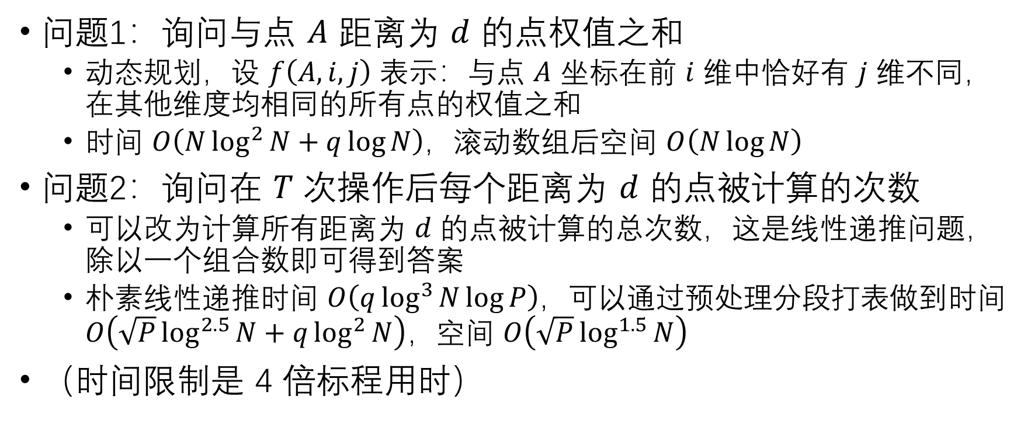
解法
问题1：询问与点 $A$ 距离为 $d$ 的点权值之和
动态规划，设 $f\left(A,i,j\right)$ 表示：与点 $A$ 坐标在前 $i$ 维中恰好有 $j$ 维不同，在其他维度均相同的所有点的权值之和
时间 $O\left(N\log^{2}{N}+q\log{N}\right)$，滚动数组后空间 $O\left(N\log{N}\right)$
问题2：询问在 $T$ 次操作后每个距离为 $d$ 的点被计算的次数
可以改为计算所有距离为 𝑑 的点被计算的总次数，这是线性递推问题，除以一个组合数即可得到答案
朴素线性递推时间 $O\left(q\log^{3}{N}\log{P}\right)$，可以通过预处理分段打表做到时间 $O\left(\sqrt{P}\log^{2.5}{N}+q\log^{2}{N}\right)$，空间 $O\left(\sqrt{P}\log^{1.5}{N}\right)$
（时间限制是 4 倍标程用时）

